Slide 1
Impactul fenomenului torturii și al relelor tratamente asupra dezvoltării copiilor
Conferința Națională
”Implementarea Convenției ONU cu privire la drepturile copilului în Republica Moldova:
de la deziderat la realitate”
Chişinău, 8 decembrie 2015
Ludmila Popovici,
Coordonator medical
Psiholog, RCTV Memoria

Slide 2
Tortura este un mijloc strategic de limitare, de control și de reprimare a drepturilor fundamentale ale omului, ale indivizilor și comunităților, care este adesea ascuns și negat de către autorități.
Tortura poate fi aplicată direct față de copii (victime primare), dar și indirect – atunci când suferă părinții sau alte rude apropiate (victime secundare).
Mai mult decât atât, tortura afectează câteva generații la rând, cauzând suferințe grave,
fără a scoate în evidență originea traumelor la copii.

Slide 3
Copiii – victime primare ale torturii:
Cauzarea intenționată a durerii și suferinței,
a intimidării sau constrângerilor asupra copiilor,
pentru a obține o mărturisire sau informații,
pentru a-i sancționa
pentru infracțiuni comise sau pretinse,
sau pentru a-i pedepsi
pe bază de discriminare cu privire la rasă, religie,apartenență etnică sau politică,
este practicată în multe țări din întreaga lume.
Și este foarte regretabil!

Slide 4
Impactul torturii asupra minorilor poate varia în funcție de:
1) dimensiunea și răspunsul la traumă;
2) strategiile de adaptare ale copilului;
3) sprijinul oferit în familie și comunitate
4) circumstanțele culturale și socio-politice;

Slide 5
Conceptul de traumă presupune trei aspecte:
existenţa evenimentului traumatic extrem de ameninţător, care depăsește capacitatea copilului de a-i face față;
reacţia internă faţă de această situaţie (reacţia sistemului nervos, care activează toate resursele fizice şi mentale disponibile pentru a gestiona criza);
consecinţele pe termen lung care derivă din reacţia internă;
Iar trauma la copii este o rană sufletească foarte puternică, care-i face să se simtă copleşiţi, blocaţi de sentimentul de neputinţă și de pericol.

Slide 6
Mult timp trauma psihică era privită ca o situație cu efecte temporare, care dispar de la sine în urma procesului natural de recuperare.
Abia în 1980 este recunoscut faptul că evenimentul traumatic poate genera efecte pe termen lung, atât la maturi cât și la copii.
Tulburarea de stres post-traumatică sau
PTSD (Post Traumatic Stress Disorder) este una dintre cele mai complexe și mai severe tulburări legate de traumă.
La apariţia şi menţinerea ei contribuie o serie de factori psihologici, sociali şi biologici.

Slide 7
Substratul neuro-endocrinologic al PTSD:
Trauma determina modificări biochimice în creierul și corpul persoanei afectate. Există un set distinct de modificări la nivelul hipotalamo-hipofizar și la nivel de neuro-mediatori.
Situația de stres major la care este expusă persoana provoacă o secreție excesivă de adrenalină în organism. Se formează căi de transmitere neurologice puternice, care implică amigdala, o formațiune specială din creier, responsabilă de memorizarea reacțiilor emoționale.
În timpul reacțiilor de frică, stimulii senzoriali, ajungând la amigdală, formează asocieri cu evenimentul traumatic. Ulterior sinapsele afectate reacționează automat la orice stimul pe care persoana îl asociază cu trauma. Aceste căi pot persista mult timp după eveniment, determinând persoana să fie extrem de sensibilă și să reacționeze exagerat în anumite situații.

Slide 8
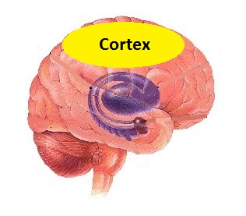
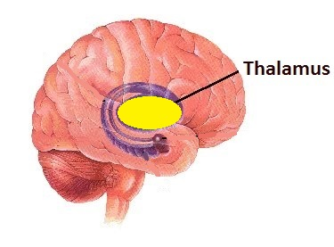
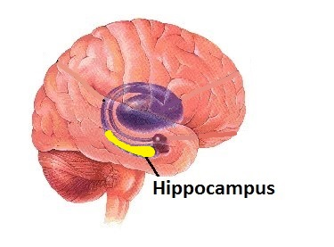
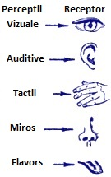
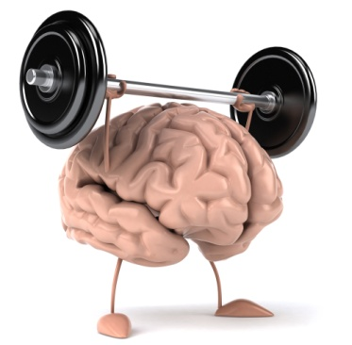
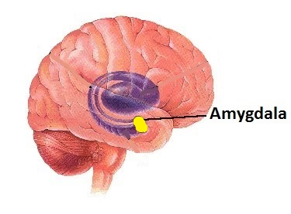
Procese cognitive superioare:
Gândire, Imaginație,
Atenție, Limbaj
Asociații,
Crearea imaginii
Stocarea informației în memoria de scurtă și lungă durată
Stimuli
Reacție
Emoții
Reacție obișnuită la un factor extern

Slide 9
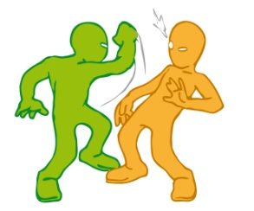
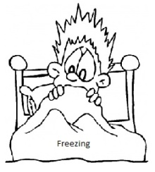
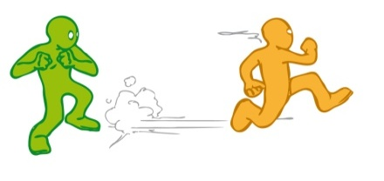
Se petrece de 7 ori
mai repede decât o reacție obișnuită
Stimuli
Răspunsuri emoționale la evenimentul traumatic și la factorii asociați cu el:
ritm cardiac mărit, frica, supărare, rușine, etc.
Reacții
Reacții post-traumatice

Slide 10
Consecințe fizice ale torturii asupra copiilor
Din experiența RCTV Memoria,
cele mai grave patologii somatice, ca si consecinţe imediate ale traumelor suferite de minori au fost înregistrate:
a) Consecinţele traumatismului cranio-cerebral (TCC);
b) Fracturi ale oaselor (aprilie 2009);
Cele mai grave patologii, ca si evoluţie şi consecinţe tardive: Consecinţe ale TCC; Nefroptoze, pielonefrite cronice și alte afecţiuni ale rinichilor. Discopatii, radiculopatii post-traumatice și alte afecţiuni ale coloanei vertebrale. Otite post-traumatice cu hipoacuzie (pierderi de auz severe).

Slide 11
Consecinţele psiho-sociale ale torturii asupra copiilor
trebuie luate în consideraţie, deoarece ele, la fel ca şi cicatricile sau durerea fizică, îi amintesc permanent victimei despre traumele suferite.
Este un cerc vicios, în care evenimentele traumatizante reapar mereu în amintire și victima suferă o perioadă îndelungată de timp, poate chiar toată viaţa.
Practic toţi minorii care au fost maltrataţi suferă enorm și poartă în ei setea de răzbunare.
Din aceste considerente, ei au nevoie de înţelegere și suport în depășirea problemelor cu care se confruntă.

Slide 12
Consecinţe psihosociale ale torturii (1):
(I) cognitive,(II ) emotionale, (III) comportamentale, (IV) sociale.
(I) cognitive;
Confuzie, dezorientare;
Tulburări de memorie;
Tulburări de concentrare;
Pierderea simţului realităţii – disociere, depersonalizare;
Gânduri obsesive şi mecanisme de apărare psihologică;
Scăderea abilităţii de a adopta decizii raţionale,
Concentrare slaba, scăderea atenţiei,
Hipersensibilitate la critică,
Blocaje mentale, psihoze și alte manifestări.

Slide 13
Consecinţe psihosociale ale torturii (2):
(I) cognitive,(II ) emoționale, (III) comportamentale, (IV) sociale.
(II ) emotionale;
Anxietate, panică, nervozitate, hiperexcitabilitate.
Depresie.
Agresiune, apatie, plictiseala, oboseala, indispoziţie.
Scăderea încrederii in sine.
Sentimentul de singurătate.
Vinovăţie şi ruşine.
Furie.
Umilinţă, realizată prin atitudine dispreţuitoare, înjosire, atacuri sexuale.
Gânduri suicidale sau tentative de suicid.

Slide 14
Consecinţe psihosociale ale torturii (3):
(I) cognitive,(II ) emoționale, (III) comportamentale, (IV) sociale.
(III) comportamentale;
Comportament de evitare.
Dificultăți în înfruntare a situațiilor noi.
Neputinţă indusă de imposibilitatea de a schimba ceva, de a ajuta pe alţii etc.
Retragere socială.
Predispoziţie spre accidente.
Comportament impulsiv sau deviant.

Slide 15
Consecinţe psihosociale ale torturii (4):
(I) cognitive,(II ) emoţionale, (III) comportamentale, (IV) sociale.
(IV) sociale
Stigmatul social.
Perturbarea activităților zilnice .
Absenteism, izolare.
Schimbul des al locurilor de studii.
Reducerea responsabilităţii .
Deficiențe în relații interpersonale (cu membrii familiei, prietenii sau alte persoane).

Slide 16
La copii PTSD poate fi prezent și cu simptome fizice, tipice și pentru majoritatea adulților cu traume.
Durerile de cap și de stomac sunt extrem de frecvente și apar mai ales când un copil își amintește de trauma suferită de el, frații sau părinții lui.
Tulburarea post traumatică (PTSD) la copii,
poate împiedica creșterea și dezvoltarea lor fizică, emoțională și mentală.
Cu cat mai repede aceste simptome sunt observate si tratate cu ajutorul unui psiholog specializat în traumă, cu atât mai multe șanse pentru copil de a trece dincolo de trauma și de a trăi o viață plină, plăcută, fără consecințe grave.

Slide 17
Cuvintele rănesc…
Tăcerea lovește…
Indiferența ucide…
Să fim alături de victime, să demonstrăm că ne pasă!
Echipa RCTV Memoria
Vă mulțumesc pentru atenție!

